Slide 1

Фреймворк Spring: додаткові можливості
Spring Boot
Spring Data JPA
RESTful веб-сервіси
Spring Boot спрощує розробку Java-застосунків, надаючи готові конфігурації та автоматизуючи багато рутинних завдань.
Spring Data JPA значно прискорює розробку серверної логіки, надаючи інтуїтивно зрозумілий інтерфейс для роботи з базами даних.
Використання RESTful-архітектури дозволяє створювати масштабовані та легко інтегровані бекенд-рішення.

Slide 2
PostgreSQL: надійне сховище даних
1
Висока продуктивність
2
Надійність
PostgreSQL відомий своєю високою продуктивністю обробки великих обсягів даних.
Ця база даних має потужний механізм транзакцій та широкий спектр вбудованих засобів забезпечення цілісності даних.
3
Масштабування
PostgreSQL легко масштабується, що дозволяє обслуговувати збільшення кількості користувачів та даних.

Slide 3

Angular: сучасний фреймворк для клієнтської частини
Потужна екосистема
Компонентна архітектура
Angular має велику та активну спільноту розробників, що забезпечує доступ до широкого спектру бібліотек та інструментів.
Angular базується на компонентному підході, що дозволяє створювати модульні та масштабовані веб-додатки.
1
2
3
Двостороннє зв'язування даних
Механізм двостороннього зв'язування даних полегшує синхронізацію моделі даних та пользувацького інтерфейсу.

Slide 4

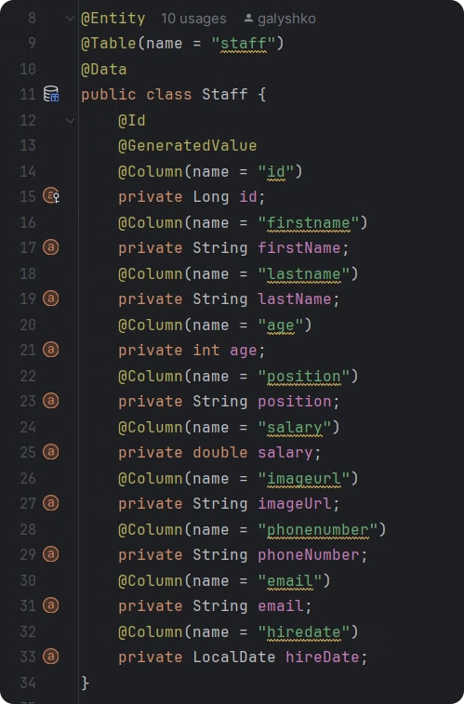
Staff
Lombok
Ентіті-клас, що представляє структуру даних співробітника.

Slide 5

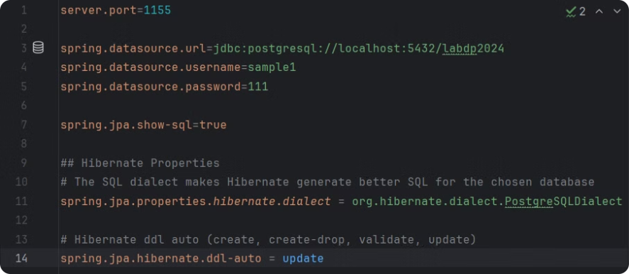
application.properties
Файл конфігурації, що містить налаштування для підключення до бази даних PostgreSQL.

Slide 6

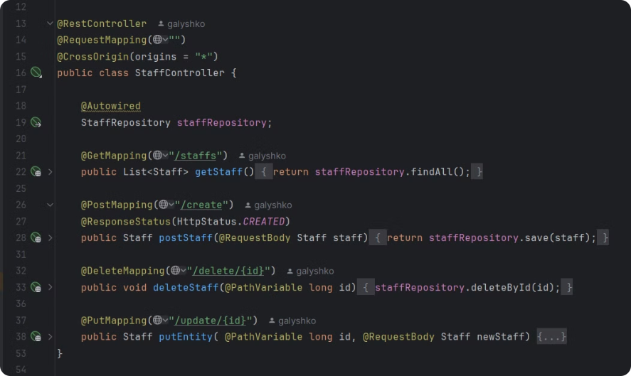
StaffController
@RestController
Контролер, який обробляє HTTP-запити (GET, POST, PUT, DELETE) для роботи з даними про співробітників.

Slide 7

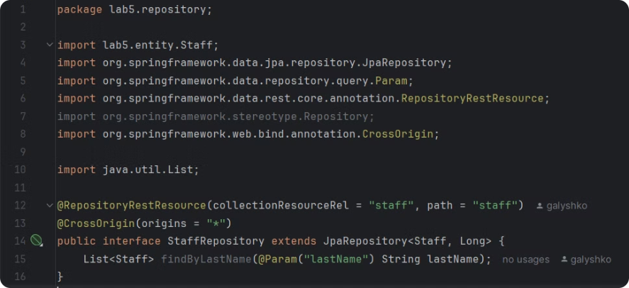
StaffRepository
@ReposirotyRestResource
Метод для пошуку за прізвищем.

Slide 8

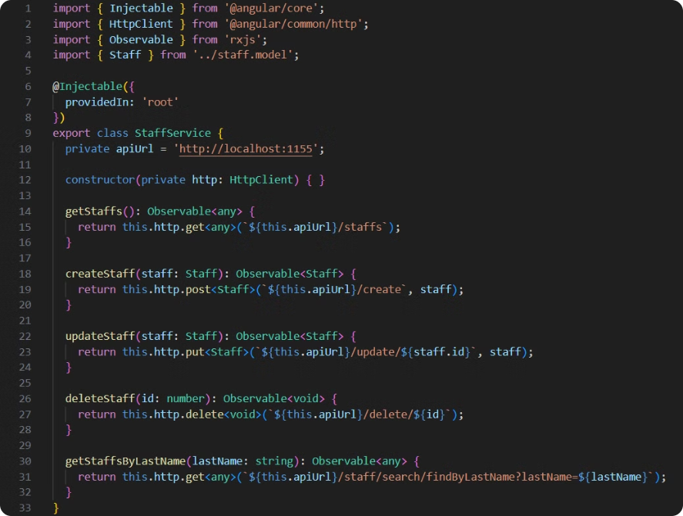
StaffService
Сервіс для взаємодії з RESTful API Back-end частини додатку.

Slide 9

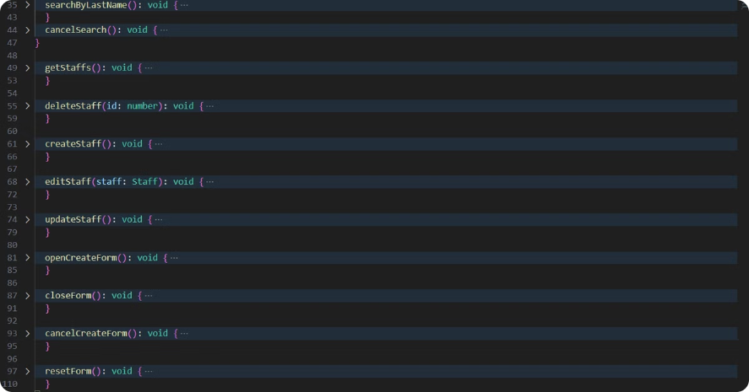
StaffListComponent
Компонент для відображення списку співробітників, пошуку, створення, редагування та видалення записів.

Slide 10

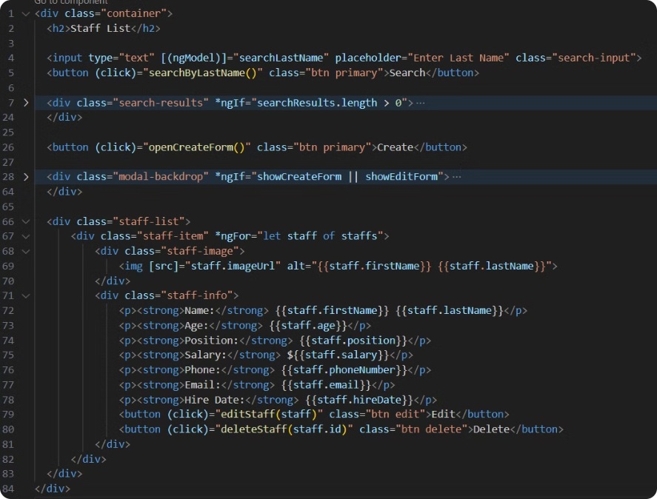
HTML-шаблон
Структура веб-сторінок для відображення даних про співробітників та форм для їх редагування та створення.

Slide 11

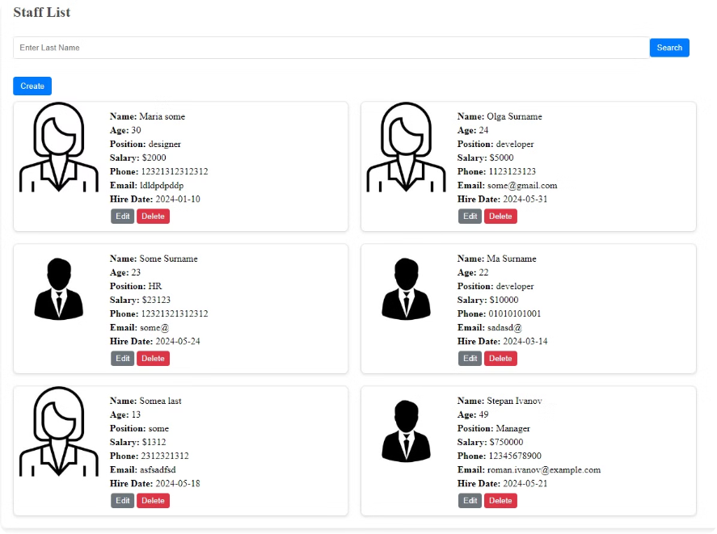
Готовий проект

Slide 12

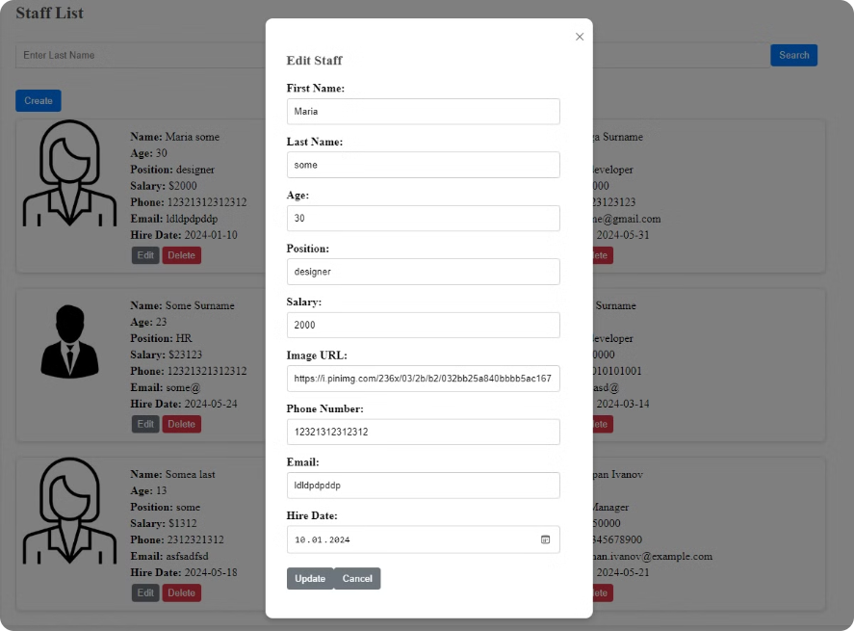
Форма для редагування/створення

Slide 13
Технології для успіху
Java
Надійна та потужна мова програмування
Spring
Фреймворк, що спрощує розробку Java-застосунків
PostgreSQL
Високопродуктивна та масштабована база даних
Angular
Сучасний фреймворк для клієнтської частини
TypeScript
Мова, що покращує продуктивність і безпеку розробки
HTML/CSS
Інструменти для створення привабливого дизайну

